Slide 1



PHÒNG GD&ĐT HUYỆN VĨNH THUẬN
TRƯỜNG TH&THCS VĨNH BÌNH BẮC
MÔN: TIẾNG VIỆT – LỚP 1B
GV: TRẦN THỊ GẾT
Năm học: 2023 – 2024

Slide 2



KhởΘ động

Slide 3






VÒNG QUAY
MAY MẮN
Tràng vỗ tay
Hình dán
1
2
Bút chì
Bút chì
Hình dán
Tẩy
3
4
Tẩy
Tràng vỗ tay
QUAY

Slide 4
le le
QUAY VỀ

Slide 5
lá đỏ
QUAY VỀ

Slide 6
cá hố
QUAY VỀ

Slide 7
bờ hồ
QUAY VỀ

Slide 8
Bé bị ho. Bà đã có lá hẹ.

Slide 9

Chủ đề: Chào em vào lớ↨ 1
Thứ hai ngày 18 tháng 9 năm 2023
Tiếng Việt
Bài 13: U u Ư ư (tiết 1/2)

Slide 10
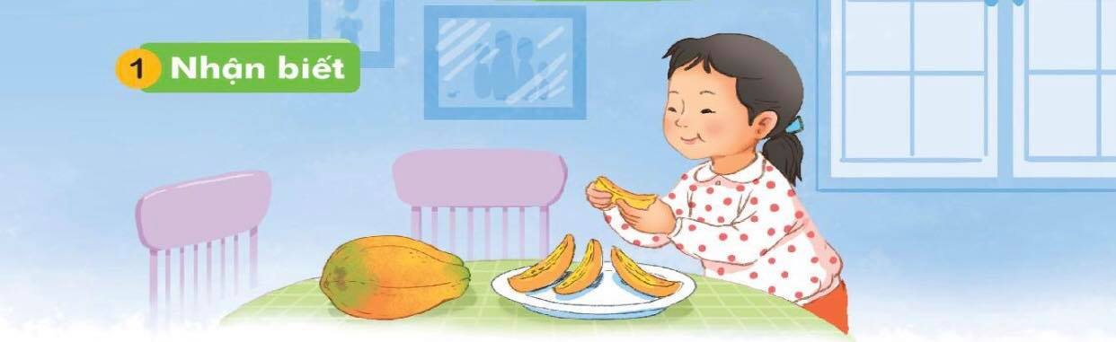
Đu đủ chín ngọt lừ.

Slide 11
2
Đọc
g
gi
g | ɑ
gɑ
gi | o
giỏ

Slide 12


Câu cá
CHƠI

Slide 13

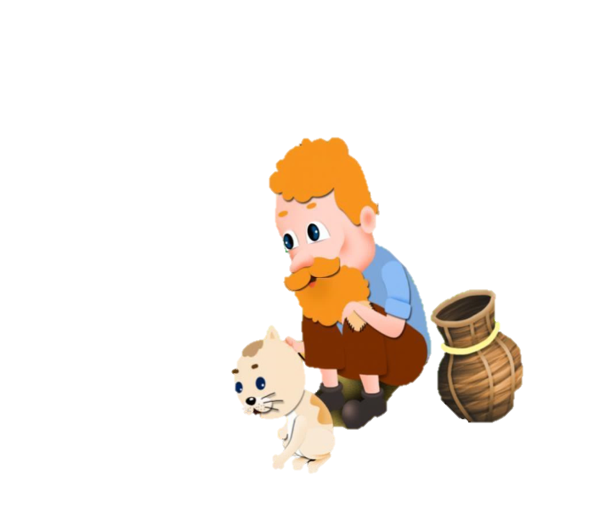














1
3
5
7
6
2
4

Slide 14


dù
Trở về

Slide 15
đủ
Trở về

Slide 16
hũ
Trở về

Slide 17
cử
Trở về

Slide 18
dự
Trở về

Slide 19
lữ
Trở về

Slide 20
lũ
Trở về

Slide 21
gà
gụ
giò
gỗ
giá
giỗ
gô

Slide 22
gà gô
đồ gỗ
giá đỗ
cụ già

Slide 23
Nghỉ giữa tiết

Slide 24
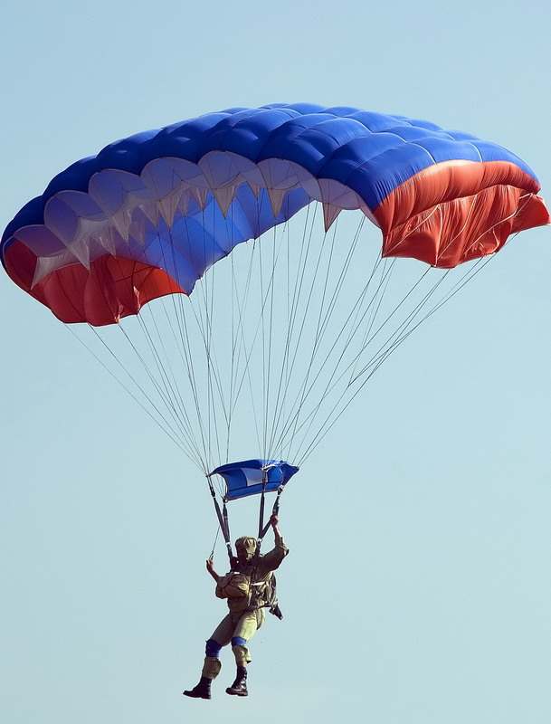
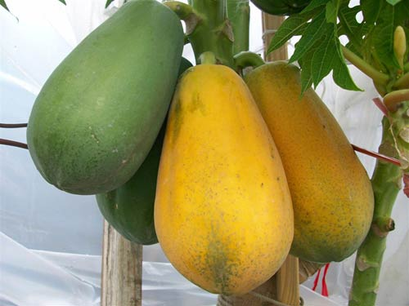
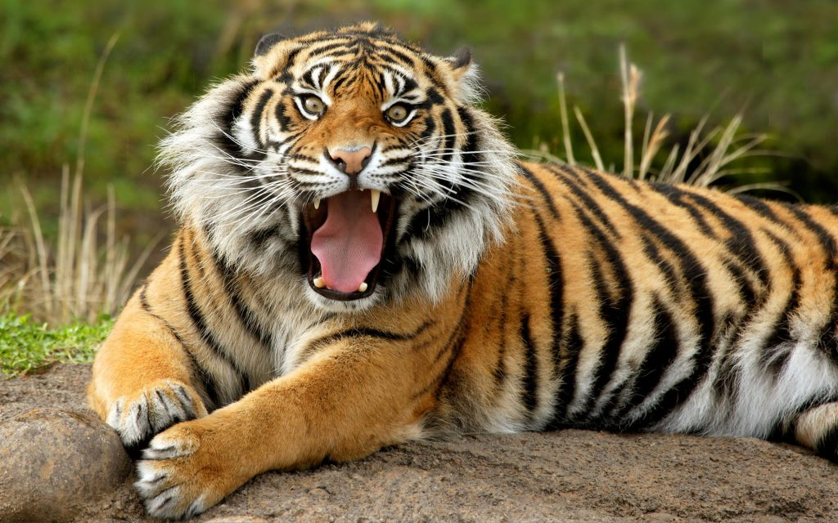
dù
đu đủ
hổ dữ

Slide 25
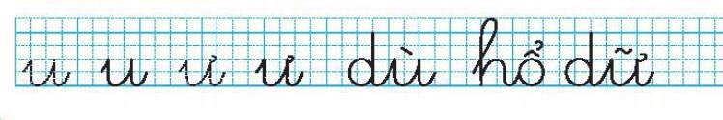
3
Tô và viết

Slide 26
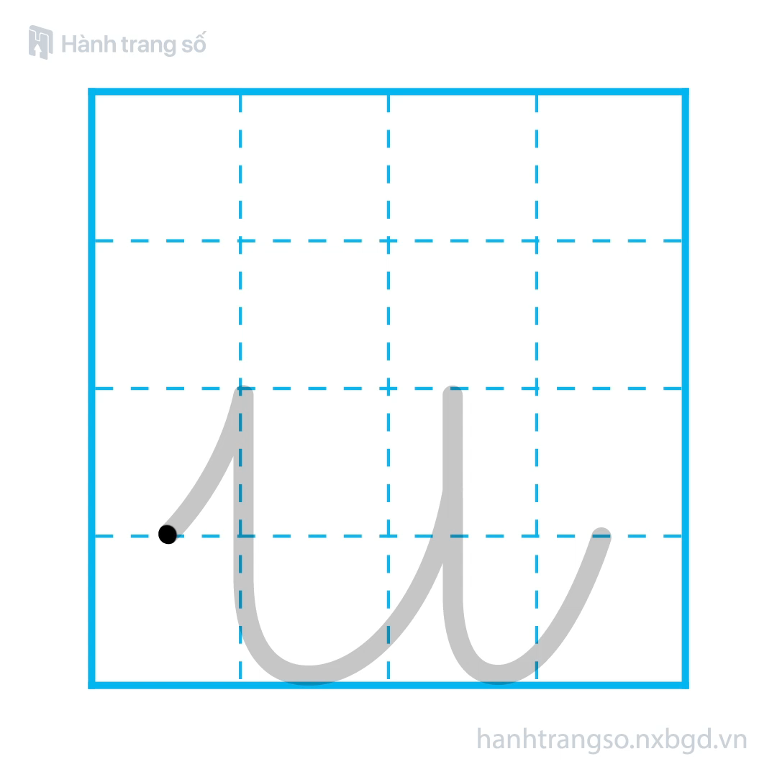
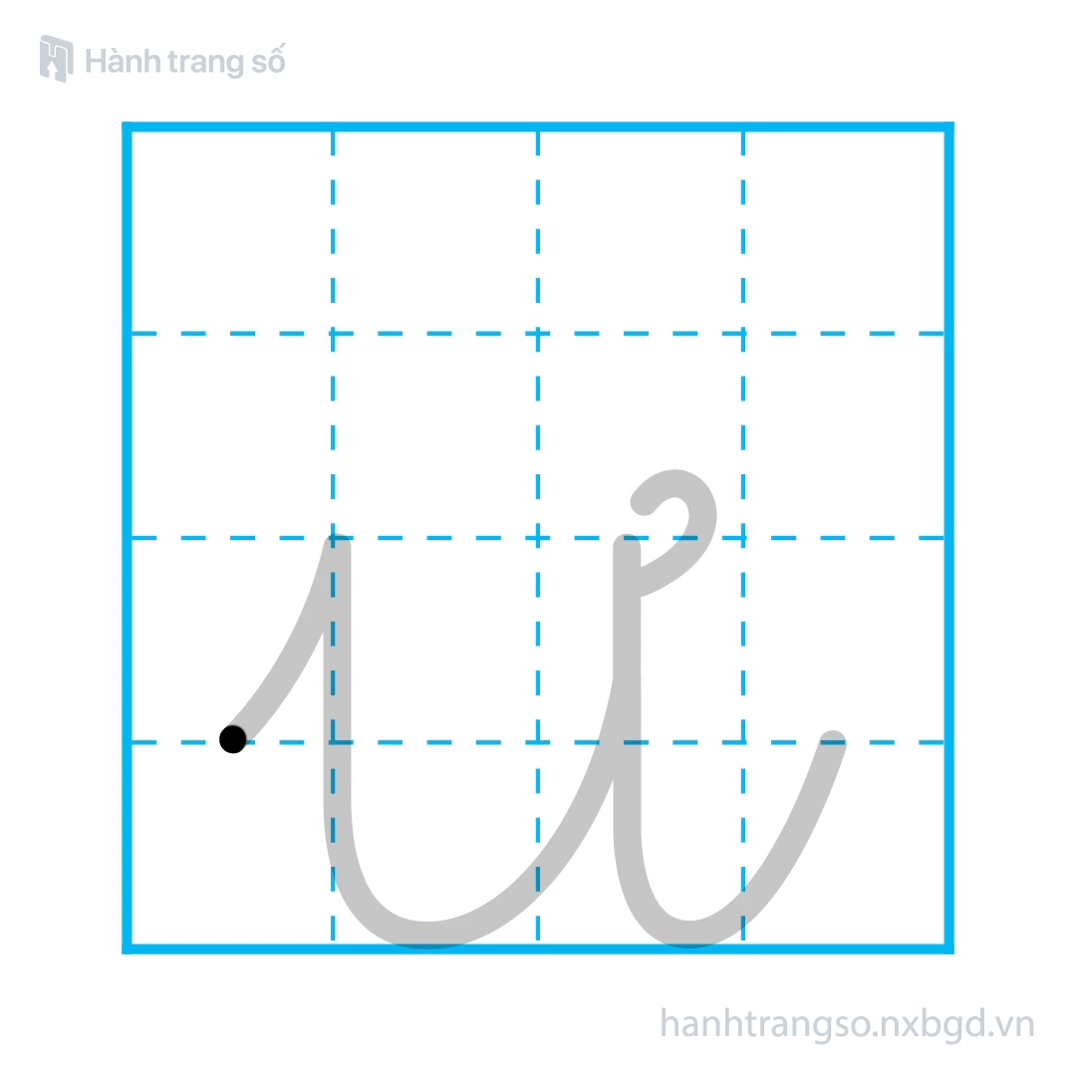

Slide 27





Tiết học kết thúc, chúc các em học tốt

